Slide 1
BÀI 1: SỐNG GIẢN DỊ

Slide 2
TIẾN TRÌNH DẠY HỌC
01
02
03
04
KHỞI ĐỘNG
KHÁM PHÁ
LUYỆN TẬP
VẬN DỤNG
Đoán từ khóa
Truyện đọc
Khái niệm, biểu hiện, ý nghĩa

Slide 3
01
KHỞI ĐỘNG
Đoán từ khóa
Truyện đọc

Slide 4
ĐOÁN TỪ KHÓA GỢI Ý: GỒM 5 TỪ KHÓA LIÊN QUAN ĐẾN TÊN BÀI HỌC

Slide 5
TỪ KHÓA
Sống giản dị
Lãng phí
Xa hoa
Giản dị
Luộm thuộm, cầu kì

Slide 6
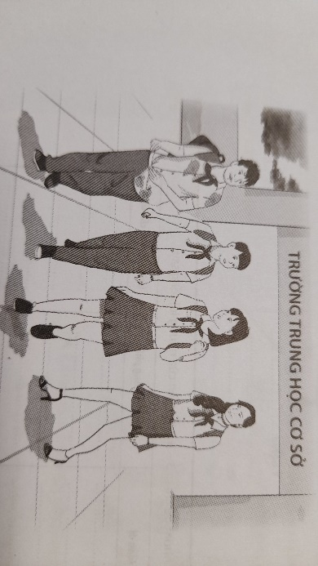
Quan sát bức tranh dưới đây và nhận xét về cách ăn mặc của các bạn trong tranh
Theo em, cách ăn mặc của bạn nào phù hợp nhất khi đến trường? Vì sao?

Slide 7
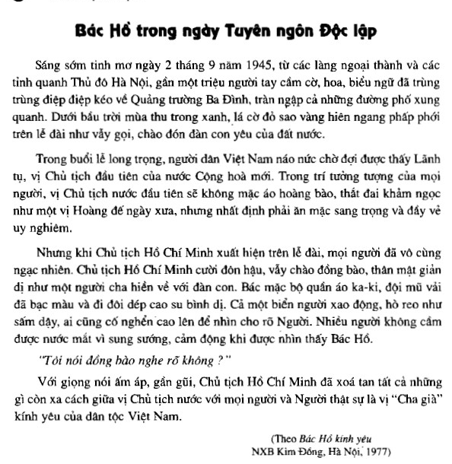
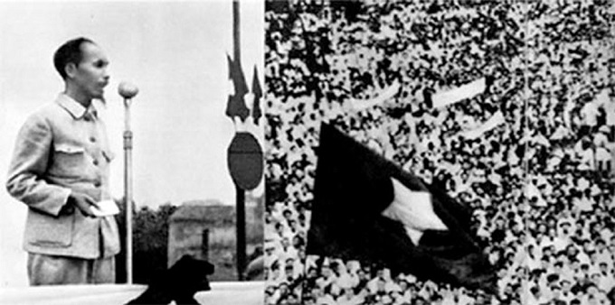
Ngày 2-9-1945, tại Quảng trường Ba Đình Hà Nội, Chủ tịch Hồ Chí Minh long trọng tuyên bố với quốc dân và thế giới bản Tuyên ngôn độc lập.
http://www.xaydungdang.org.vn/Home/PrintStory.aspx?distribution=13118&print=true

Slide 8
TRẢ LỜI CÂU HỎI
1
Em hãy tìm những chi tiết biểu hiện cách ăn mặc, tác phong và lời nói của Bác trong ngày đọc Bản tuyên ngôn độc lập?
2
Em có nhận xét gì về trang phục, tác phong, lời nói của Bác trong truyện đọc trên?
3
Theo em, trang phục, tác phong, lời nói của Bác đã có tác động như thế nào tới tình cảm của nhân dân ta?
4
Sống giản dị có tác dụng gì trong cuộc sống của Bác?

Slide 9
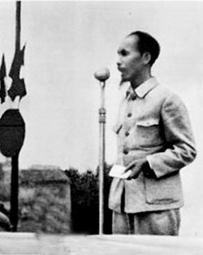
Em hãy tìm những chi tiết biểu hiện cách ăn mặc, tác phong và lời nói của Bác trong ngày đọc Bản tuyên ngôn độc lập?

Slide 10
Cách ăn mặc, tác phong và lời nói của Bác
Bác mặc quần áo ka-ki, đội mũ vải đã ngả màu đi dép cao su.
Bác cười đôn hậu và vẫy tay chào mọi người.
01
02
04
03
Câu hỏi đơn giản: “ Tôi nói đồng bào nghe rõ không”
Thái độ của Bác thân mật như người cha đối với người con.

Slide 11
Em có nhận xét gì về trang phục, tác phong, lời nói của Bác trong truyện đọc trên?

Slide 12
NHẬN XÉT
Bác ăn mặc đơn sơ, không cầu kì, phù hợp với hoàn cảnh của đất nước.
Thái độ chân tình, cởi mở, không hình thức, lễ nghi.

Slide 13
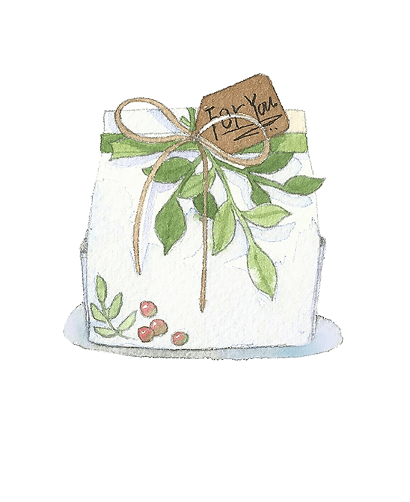
Theo em, trang phục, tác phong, lời nói của Bác đã có tác động như thế nào tới tình cảm của nhân dân ta?
Trang phục, tác phong, lời nói của Bác đã có tác động rất sâu sắc tới tình cảm của nhân dân ta: cả một biển người hò reo, xao động, nhiều người không cầm được nước mắt vì sung sướng,...

Slide 14
Sống giản dị có tác dụng gì trong
cuộc sống của Bác?
Nhờ có lối sống giản dị, gần gũi với người dân nên Bác luôn được mọi người yêu quý, kính trọng, gặp được Bác họ cảm thấy vui sướng và cảm động đến nỗi nước mắt rơi.

Slide 15
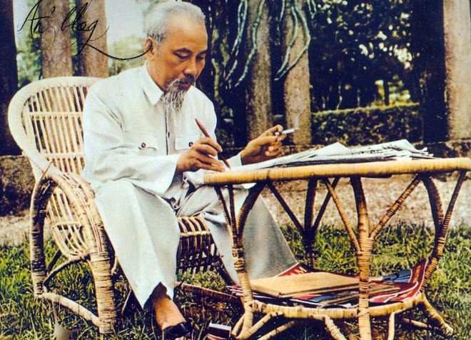
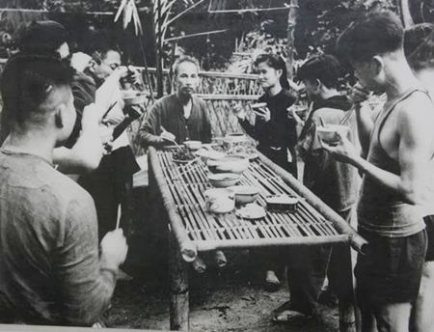
Em hãy tìm thêm những ví dụ khác nói về sự giản dị của Bác Hồ?

Slide 16
Trong ăn uống: Bác ăn rau, cá kho, dưa chua, cà muối - mang đạm chất hương quê Việt Nam.
Quần áo Người mặc thường ngày cũng chỉ là bộ bà ba màu nâu với đôi dép cao su, khi tiếp khách hay đến những sự kiện quan trọng cũng chỉ bộ ka ki màu vàng với đôi giày vải.

Slide 17
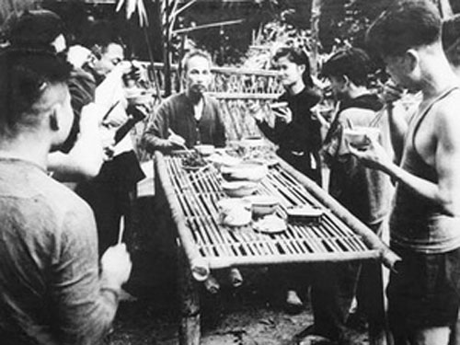
Từ bài viết về Bác, theo em, sự giản dị của Bác được thể hiện ở những mặt:
Nơi ở
Trang phục
Lời nói, hành động
Những từ ngữ mô tả cụ thể về lối sống, hành vi giản dị của Bác là:
Nơi làm việc là ngôi nhà sàn đơn sơ, đồ đạc đủ dùng
Mỗi ngày ăn ba món ăn dân dã, đơn giản
Bộ bà ba nâu, bộ ka ki vàng và đôi dép cao su
Lời nói ngắn gọn, dễ hiểu, dễ nhớ
Thân tình với mọi người, không có khoảng cách trên dưới,
Từ tấm gương của Bác, em thấy chúng ta phải sống phù hợp với điều kiện của mình, không nên phô trương, màu mè. Đồng thời biết khiêm nhường để tiếp thu những điều mình chưa biết để ngày càng hoàn thiện hơn.

Slide 18
02 KHÁM PHÁ Khái niệm, biểu hiện, ý nghĩa

Slide 19
THẾ NÀO LÀ
SỐNG GIẢN DỊ?

Slide 20
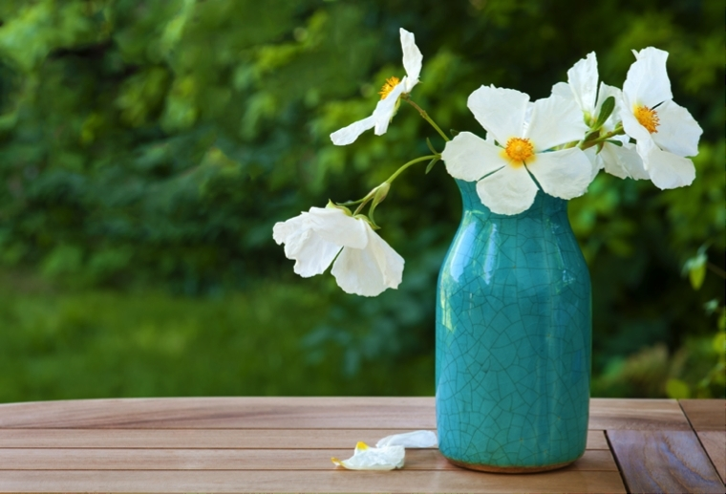
1. Khái niệm
Sống giản dị là sống phù hợp với điều kiện, hoàn cảnh của bản thân, gia đình và xã hội.

Slide 21
THẢO LUẬN
1
Tìm biểu hiện của lối sống giản dị trong cuộc sống?
2
Tìm biểu hiện trái với giản dị trong cuộc sống?
3
Sống giản dị sẽ có ý nghĩa gì đối với mỗi chúng ta?

Slide 22
- Thân thiện, chan hòa với mọi người - Không cầu kì, xa hoa, lãng phí - Không chạy theo nhu cầu vật chất, hình thức bên ngoài.
2. BIỂU HIỆN CỦA SỐNG GIẢN DỊ
Ví dụ: Chủ động làm quen với mọi người và luôn nói chuyện cởi mở, vui vẻ.
Ví dụ: Đi ăn buffet em chỉ lấy đủ phần mình ăn, không lấy phung phí thức ăn
Ví dụ: Dịp hè về quê, em cùng các bạn nhỏ ở quê đi mò cua, bắt ốc ngoài đồng
Ví dụ: Quyên góp, ủng hộ các bạn nhỏ ở vùng lũ lụt khi trường, lớp phát động

Slide 23
BIỂU HIỆN TRÁI VỚI SỐNG GIẢN DỊ
Sống xa hoa, lãng phí phô trương về hình thức, học đòi trong ăn mặc, cầu kì trong cử chỉ sinh hoạt, giao tiếp.
Sống giản dị không có nghĩa là qua loa, đại khái, cẩu thả, tùy tiện trong nếp sống, nếp nghĩ, nói năng cụt ngủn, trống không.
Lối sống giản dị phải phù hợp với lứa tuổi, điều kiện gia đình, bản thân và môi trường xã hội xung quanh.

Slide 24
Sống giản dị sẽ có ý nghĩa gì đối với mỗi chúng ta?
Sự giản dị giúp cá nhân dễ hòa nhập, hòa đồng với cộng đồng, với xã hội
Sự giản dị giúp cá nhân không phức tạp hóa vấn đề, vì thế cuộc sống của họ trở nên thanh thản hơn
Sự giản dị giúp cá nhân tiết kiệm thời gian, của cải và vì thế có thể đầu tư nhiều hơn ch công việc, cho những việc hữu ích

Slide 25
3. Ý nghĩa
- Là phẩm chất đạo đức cần có
- Người sống giản dị sẽ được mọi người xung quanh
YN1
YN2
YN3
YÊU MẾN
THÔNG CẢM
GIÚP ĐỠ

Slide 26
Theo em, HS phải làm gì để rèn luyện tính giản dị?

Slide 27
NHỮNG VIỆC HS NÊN LÀM
Ăn mặc phù hợp với lứa tuổi
Lời nói ngắn gọn, dễ hiểu
Đối xử với mọi người chân thành, cởi mở.
NÊN
NÊN
1
2
3
4
5
Ngoan ngoãn, lễ phép
Không đua đòi, ăn chơi
NÊN
NÊN
NÊN

Slide 28
Em sẽ phản ứng như thế nào trước những lời khen sau đây dành cho em:
Bạn thật xinh đẹp
Bạn giỏi và tài thế
Bạn thật tốt với tôi
............................

Slide 29
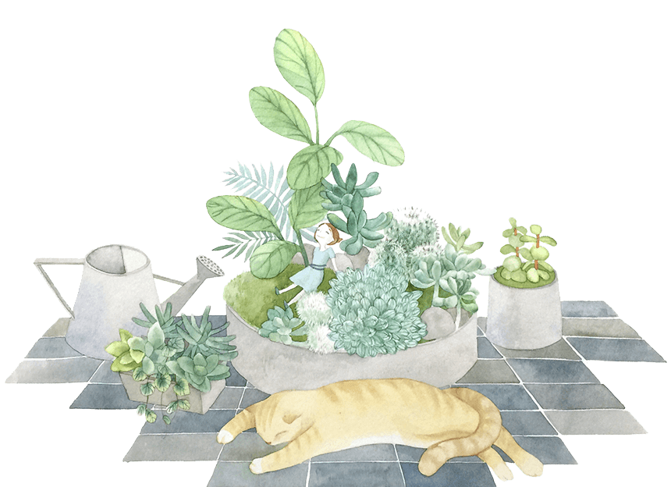
Bản thân em đã sống giản dị chưa? Và nêu tấm gương sống giản dị ở lớp, ở trường và ngoài xã hội mà em biết ?

Slide 30
LUYỆN TẬP
Em hãy sưu tầm một số câu thơ, ca dao hoặc tục ngữ nói về tính giản dị?
Tốt gỗ hơn
tốt nước sơn
Khiêm tốn bao nhiêu cũng chưa đủ.
Tự kiêu một chút cũng là thừa
Ăn chắc mặc bền
Lời nói giản dị mà ý sâu xa là lời nói hay.

Slide 31
Coi trọng những phẩm chất bên trong đáng quý của mỗi người.
“TỐT GỖ HƠN TỐT NƯỚC SƠN”
NGHĨA ĐEN
NGHĨA BÓNG
Một người nếu ăn mặc chải chuốt, bóng bẩy nhưng bản chất xấu thì quần áo không che đậy được bản chất. Người đó không đáng quý.
Sản phẩm làm bằng gỗ nếu xấu, mọt thì dù nước sơn có đẹp bao nhiêu thì sản phẩm đó vẫn nhanh bị hỏng, không bền.

Slide 32
VẬN DỤNG
SUY NGẪM
Em hãy đọc và chia sẻ suy nghĩ của mình với người thân hoặc bạn bè về câu nói dưới đây. Câu nói đó giúp em có hành động gì trong thực tiễn?
"Nếu lòng chân thành giúp ta có một thế đứng vững chắc trong quan hệ giao tiếp thì tính giản dị giúp con người tránh xa những thất bại tầm thường, tính khiêm tốn cho ta những thành công trong cuộc sống".

Slide 33
BÀI MẪU
Đọc câu trên em cảm thấy thật đúng, trong xã hội ngày nay, sự chân thành, sống giản dị và khiêm tốn rất quan trọng đối với con người:
Như chúng ta đã biết, mọi thứ tồn tại lâu bền nhất đều xuất phát từ sự chân thành, khi bạn nói với người khác những câu nói chân thành chắc chắn sẽ chạm đến tận trái tim của người đó và tạo sự tin tưởng của họ dành cho bạn. Nhưng ngược lại, nếu đó chỉ là những câu nói "giả tạo" thì có thể nó sẽ ấn tượng ban đầu nhưng về lâu dài nó nhanh chóng bị lãng quên.
Trong cuộc sống, sống giản dị là đức tình vô cùng cao quý và được nhiều người quý mến. Khi ta sống giản dị, ta sẽ không còn vướng bận những điều nhỏ nhặt, phiên muộn nhỏ nhoi trong cuộc sống, biến cho cuộc sống trở nên nhẹ nhàng và tươi đẹp hơn.
Cũng tương tự như vậy, sống khiêm tốn sẽ giúp ta nhận ra được mình mạnh điểm nào, yếu điểm nào để khắc phục. Và những người biết nhận và sửa những điểm yếu của mình thì họ sẽ gặt được thành công trong cuộc sống.
=> Từ câu nói trên, em nhận thấy mình phải tập cách sống giản dị, khiêm tốn, nói và làm một việc gì đó đều xuất phát từ sự chân thành. Có như vậy, mình sẽ cảm thấy nhẹ nhàng, an nhiên và thành công.

Slide 34
Em sẽ làm gì để rèn luyện đức tính khiêm tốn và giản dị trong cuộc sống?
Sống hòa nhã, vui vẻ với mọi người
Không khinh thường, miệt thị người khác
Cố gắng học hỏi những điều mà bản thân còn thiếu sót
Làm sai tự nhận lỗi và sửa lỗi
Luôn tuân thủ các quy tắc của cơ quan, tổ chức, đoàn thể
Ăn nói nhỏ nhẹ, lễ phép, ngắn gọn, dễ hiểu
Học cách sống tiết kiệm, không xa hoa, lãng phí...

Slide 35
NHÓM 4
Hãy đọc và nêu suy nghĩ của em về những ý kiến dưới đây - lựa chọn ý kiến mà em tâm đắc nhất và kể lại một việc làm của bản thân hoặc người khác chứng minh cho ý kiến đó.
Giản dị là sống với hiện tại và không làm cho mọi điều thêm phức tạp.
Giản dị là biết trân trọng những điều nhỏ bé, bình thường trong cuộc sống.
Giản dị là giữ nếp sống tự nhiên.
Giản dị là biết học tập những điều thông thái từ chính cuộc sống xung quanh chúng ta.
Giản dị là biết tận dụng niềm vui với một tâm trí ngay thẳng và mộc mạc.
Giản dị dạy chúng ta biết cách tiết kiệm, biết sử dụng nguồn lực hiện có một cách khôn ngoan vì lợi của thế hệ mai sau,...
(Phỏng theo Diane Tillman, Những giá trị sống cho tuổi trẻ, NXB Tổng hợp TP.HCM, 2011)

Slide 36
VIẾT NHẬT KÍ
Em hãy ghi vào nhật kí những cảm xúc của em về sự giản dị của chính mình
Nhật kí trang 1

Slide 37
THANKYOU!

